Slide 1
Linux环境高级编程
李 林
电子科技大学 计算机学院

Slide 2
自我介绍
姓名：李林
专业：计算机系统结构
学位：博士
职称：副教授
研究方向：
      操作系统及NVM应用
      分布式计算
      计算机网络QoS

Slide 3
自我介绍
技术背景：
  熟悉windows内核程序设计
  熟悉windows API/MFC/ATL/WTL的应用开发
  熟悉Linux下基于API的应用开发
  熟悉Linux下网络应用程序开发
  熟悉Linux内核网络模块开发
  熟悉erlang应用开发
Email：lilin@uestc.edu.cn

Slide 4
第一讲 前言
教学目的
课程主要内容及安排
学习方法
学习资料推荐
编程环境介绍

Slide 5
第一讲 前言
教学目的
课程主要内容及安排
学习方法
学习资料推荐
编程环境介绍

Slide 6
教学目的
作为程序员，为什么要学习Linux程序设计？
  计算机网络越来越普及，带来了巨大的经济效益
  单机版程序越来越弱化，各种应用将放置于云端（桌面应用web化、web中心化、SaaS、云计算、大数据？？？）
  Linux是后台系统首选的操作系统
Notes:
再说明教学目的之前要弄清楚两个问题
首先要弄清楚为什么要学习Linux
课程的关注点

Slide 7
教学目的
Linux上的程序设计涉及到的内容很多：
  Shell编程
  各种Web后台技术：PHP，Python，Ruby….
  数据库技术：MySql，Oracle，Sybase…….
  各类开发语言：erlang，scalar……
  Linux内核程序设计
  底层的基于操作系统API的socket编程技术
本课程的关注点？

Slide 8
从程序员视角看计算机系统
Shell
其他库
或平台
C/C++
库
四
个
层
次
API层
操作系统
硬 件 设 备
Notes:
1.计算机系统分为四个层次
2.每个层次所对应的开发工作
3.说明普通应用程序开发和本课程的关注点

Slide 9
从程序员视角看计算机系统
Shell
其他库
或平台
C/C++
库
API层
操作系统
硬件工程师
包括固件程序
微码的编写
硬 件 设 备
Notes:
1.计算机系统分为四个层次
2.每个层次所对应的开发工作
3.说明普通应用程序开发和本课程的关注点

Slide 10
从程序员视角看计算机系统
Shell
其他库
或平台
C/C++
库
API层
操作系统
内核工程师
包括驱动、各类
内核模块开发
硬 件 设 备
Notes:
1.计算机系统分为四个层次
2.每个层次所对应的开发工作
3.说明普通应用程序开发和本课程的关注点

Slide 11
从程序员视角看计算机系统
Shell
其他库
或平台
C/C++
库
应用开发工程师
基于API的程序
开发
API层
操作系统
硬 件 设 备
Notes:
1.计算机系统分为四个层次
2.每个层次所对应的开发工作
3.说明普通应用程序开发和本课程的关注点

Slide 12
从程序员视角看计算机系统
应用开发工程师
使用各种库进行
开发
Shell
其他库
或平台
C/C++
库
API层
操作系统
硬 件 设 备
Notes:
1.计算机系统分为四个层次
2.每个层次所对应的开发工作
3.说明普通应用程序开发和本课程的关注点

Slide 13
从程序员视角看计算机系统
应用程序开发
Shell
其他库
或平台
C/C++
库
API层
操作系统
硬 件 设 备
Notes:
1.计算机系统分为四个层次
2.每个层次所对应的开发工作
3.说明普通应用程序开发和本课程的关注点

Slide 14
从程序员视角看计算机系统
应用程序开发
本课程关注点
Shell
其他库
或平台
C/C++
库
API层
操作系统
硬 件 设 备
Notes:
1.计算机系统分为四个层次
2.每个层次所对应的开发工作
3.说明普通应用程序开发和本课程的关注点

Slide 15
从程序员视角看计算机系统
应用程序开发
本课程关注点
Shell
其他库
或平台
C/C++
库
API层
操作系统
理清学习思路
硬 件 设 备
Notes:
1.计算机系统分为四个层次
2.每个层次所对应的开发工作
3.说明普通应用程序开发和本课程的关注点

Slide 16
教学目的
本课程以Linux操作系统为基础，通过介绍该系统的API，使同学们掌握Linux系统调用的基本使用方法。
同时，也希望通过本课程的教学，使同学们初步掌握按照当代程序设计思想灵活运用API的方法，以提高学生在Linux环境下进行程序开发的能力和水平。
为此，本课程开发了一个面向对象的执行体类库

Slide 17
什么是系统调用和库
过去windows使用0x2e号中断作为系统调用入口，而linux使用0x80号。
  现在仍然可以使用0x80
  示例1.10
  编译方法：需要安装nasm
  #nasm –f elf64 hello.asm
  #gcc -o hello hello.o
调试：gdb
  disass main //段名
  找到地址后，b *addr
  r; si; display /i $pc; x /nxb addr

Slide 18
什么是系统调用和库
Intel提供了sysenter/sysexit指令，可以在long mode下运行，但是在AMD上这组指令无效。
Intel不支持32位中使用syscall/sysret，但和AMD相同，在64位下支持
所以，为了兼容性，在64位下使用syscall/sysret
  示例1.11

Slide 19
什么是系统调用和库
从某种意义上将，C库实际上是对系统调用的包裹。
通常，把包裹之后的函数成为API
示例1.12
  真正的入口点
  如何调试C库

Slide 20
第一讲 前言
教学目的
课程主要内容及安排
学习方法
学习资料推荐
编程环境介绍

Slide 21
课程主要内容及安排
总学时：20学时
教材
  Linux程序设计实践，李林 段翰聪 著，电子科技大学出版社
参考资料
  UNIX环境高级编程，W.Richard Stevens，人民邮电出版社
考核方式
  考查（平时作业）
有问题、错误时，随时打断提问

Slide 22
课程主要内容
操作系统程序设计所涉及的内容过多，不可能面面俱到，只能讨论重点内容
如何组织重点内容？本课程将讨论如何设计、实现一个执行体模型的程序库，并以此为线索，覆盖重点内容
执行体模型程序库
  面向对象的——类库
  封装了基本的执行体：线程、进程
  封装了执行体常见的创建方式、同步方式、通信方式
  https://github.com/uestcll/LibExecutive

Slide 23
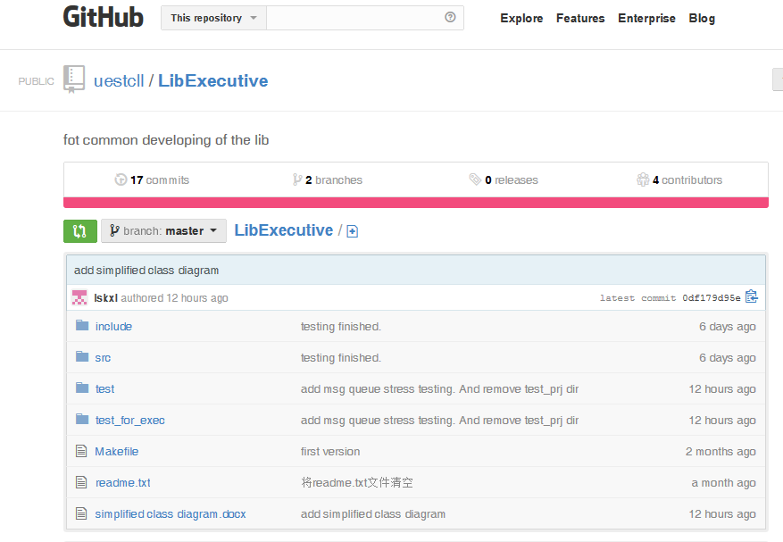
执行体程序库

Slide 24
课程所涉及的内容
执行体类库的日志实现
  文件的基本操作、文件操作的I/O效率分析、库函数出错处理、日志类的实现
线程的封装
  线程的基本概念、线程创建与终止、多种程序设计思想封装线程的创建、线程同步的封装、windows消息循环机制在Linux的重现与封装
进程的封装
  进程的创建与终止、多种程序设计思想封装进程的创建、进程同步的封装、进程通信的封装

Slide 25
Linux环境高级编程实验
第3周，将开设《Linux环境高级编程实验》一课
主要内容包括：
  高级编程环境学习（vi的高级使用，make的使用、gdb的使用、测试驱动工具googletest使用）
  序列化模型实现
  基本网络程序框架实现
  通用插件框架实现

Slide 26
第一讲 前言
教学目的
课程主要内容及安排
学习方法
学习资料推荐
编程环境介绍

Slide 27
同学们存在的普遍问题
各方的反馈意见：一些基础性的，或者核心的知识点没有吃透
  语言方面
    this指针、虚表、成员函数和一般函数异同
    局部对象如何影响性能
    在基类析构函数中调用虚函数有什么效果
  操作系统方面
    什么是进程上下文
  编译方面
    什么是编译单元、为什么会有重定义
  算法方面
    为什么时间复杂度一样的两个算法，实际执行时间会有数量级差异
  数据库方面
    怎样写sql语句，才会高效
缺乏一种适合于计算机软件系统的学习方法

Slide 28
总体的学习方法——系统观
总体思想
  “少”量的知识 + “猜测、实证、构建”=系统观
核
心
课
程
及
课
程
设
计
软件架构
猜
测
、
实
证
、
构
建
站在软件设计的角度，利用C/C++所蕴含的程序设计思想，理解架构的设计方法
高级语言
站在处理器的角度，利用反汇编技术，理解使用C/C++所编写的程序的执行细节
底层物理模型

Slide 29
总体的学习方法——系统观
从高级语言到底层物理模型
从高级语言到软件架构

Slide 30
总体的学习方法——系统观
从高级语言到底层物理模型
从高级语言到软件架构

Slide 31
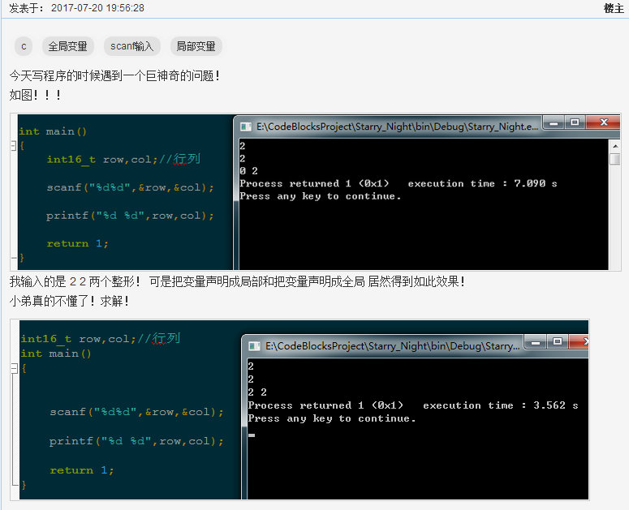
总体的学习方法——系统观
为什么高级语言到底层物理模型这么重要？

Slide 32
总体的学习方法——系统观
问题1：
struct stru1
{
char a;
short I;
};
  请问stru1的大小（Size）是多少？
  对齐
  什么是对齐？为什么要对齐

Slide 33
总体的学习方法——系统观
问题2：
long * p;
int main()
{
addr();
loop();
}
void addr()
{
long k;
k = 0;
p = &k;
}
void loop()
{
long i, j;
j = 0;
for (i = 0; i<10;i++)
{
(*p)--;
j++;
printf(“%d\n”, i);
}
}

Slide 34
总体的学习方法——系统观
问题3：
int main()
{
int i;
int a[10];
for (i = 0; i <= 10; ++i)
{
a[i] = 0;
printf(“%d\n”, i);
}
exit(0);
}

Slide 35
总体的学习方法——系统观
问题4：
void main()
{
int * i;
allocateInt(i);
printf(“*i = %d”, *i);
}
void allocateInt(int * i)
{
i = (int *) malloc(sizeof(int));
*i = 3;
}

Slide 36
总体的学习方法——系统观
问题5：f和g谁快？
int _tmain(int argc, _TCHAR* argv[])
{
DWORD t1 = ::GetTickCount();
for(int i = 0; i<NUM; i++)
f();
DWORD t2 = ::GetTickCount();
printf("%d\n", t2 - t1);
DWORD t3 = ::GetTickCount();
for(int i = 0; i<NUM; i++)
g();
DWORD t4 = ::GetTickCount();
printf("%d\n", t4 - t3);
return 0;
}
答案：f快。cache的作用
void f()
{
int a[N][N];
for(int i=0; i<N; i++)
for(int j=0; j<N; j++)
a[i][j] = 0;
}
void g()
{
int a[N][N];
for(int i=0; i<N; i++)
for(int j=0; j<N; j++)
a[j][i] = 0;
}

Slide 37
总体的学习方法——系统观
L1和L2 cache位于cpu和内存之间
访问速度快于内存，但慢于寄存器
采用了局部性原理：
  当访问某一处内存地址时，下次再访问该地址及附近区域的概率较大
因此，当程序访问某个地址时，该地址连同之后的某个大小的内存空间的数据，都会被读入到cache中
下次访问内存中某个地址时，会首先检查cache中是否有该地址的数据，若有就没有必要再访问内存了。速度大大提高。

Slide 38
总体的学习方法——系统观
问题6：下面两段代码谁的效率高？
int a = -5;
int b = 0;
………….
if(a > 0)
{
b = 1;
}
else
{
b = 2;
}
答案：右边效率高
提示：CPU流水线分支预测
int a = -5;
int b = 0;
………….
if(a <= 0)
{
b = 2;
}
else
{
b = 1;
}

Slide 39
总体的学习方法——系统观
同样是局部性原理：当CPU执行某条机器指令时（同样存储在内存中），很大的概率会执行该条指令下面的几条指令
流水线技术会提前为这几条将要执行的指令，做好准备工作。（执行这几条指令的几个阶段：如从内存中取指令、译码、准备操作数等等）
当遇到条件跳转指令时，有可能提前做的准备是无用功——跳转发生了，很影响效率
静态分支预测：若跳转是向下的，则预测为不跳转（多为if类语句）；若跳转是向上的，则预测为跳转（多为循环语句）
通常，大概率发生的分支，放在if分支中，不要放在else分支中

Slide 40
总体的学习方法——系统观
问题7：
  缓存是提高运行速度的不二法宝
  比如寄存器是最快的
  一级缓存、二级缓存次之
  内存
  SSD
  一般磁盘
  将要用的文件全部缓存到内存，一定会提高访问速度吗？为什么？
  页面的换入换出
    Windows进程的线性地址空间、映射、物理地址

Slide 41
总体的学习方法——系统观
问题8：
  多线程一定具有比单线程更高的并发性吗？为什么？
考虑多线程的网络服务器模型
  当有客户请求到达时，就创建一个线程，让其为客户服务
  客户感受到的时间开销包括：创建线程的时间、完成客户请求的时间、线程销毁的时间、线程切换的时间
  若采用单线程模型，即只有一个线程，客户感受到的时间包括：完成客户请求的时间、在队列中排队等待的时间
  若完成客户请求的速度很快，快于客户到达的速度，那么就没有了排队的时间，显然比多线程快
  实际上只要排队的时间<线程创建、销毁、切换的时间，单线程都优于多线程

Slide 42
总体的学习方法——系统观
问题9：
  同样数目的多层次的if－else语句和switch语句哪个执行速度更快？为什么？
  为什么switch语句必须是整数而不能是浮点或字符串。
问题10：
  this指针从何而来？
  成员函数放在哪里？
  虚表是怎么回事？

Slide 43
总体的学习方法——系统观
从高级语言到底层物理模型
从高级语言到软件架构

Slide 44
总体的学习方法——系统观
为什么从高级语言到架构设计这么重要？
帮助从普通程序员到架构师
  注意在敏捷中，架构师也是程序员
  不要当PPT架构师
现状：
  很多人号称使用C++进行面向对象的设计，实际上只是把struct变成了class
  不要以为功能实现了就ok了，事情还很多
    程序=数据结构+算法
    程序=数据结构+算法+架构
    架构的学习更为重要。为什么呢？

Slide 45
总体的学习方法——系统观
为什么有这么多种软件设计的思想？
  结构化的思想
  基于对象的思想
  面向对象的思想
  基于接口的思想
  基于模板的静态的面向对象的思想
  面向方面的思想
  函数式的思想
  ………………………
为了应对软件开发中的各类变化
软件开发的最大本质就是手工开发模式，再加上其逻辑形态，使其开发过程中变化点特别多
为什么有这么多种软件开发的管理方法？
  传统的方法
  XP
  Scrum
  ………………

Slide 46
总体的学习方法——系统观
项目初始时，用户自己都不知道自己需要的是什么——汉弗莱定律
随着项目的推进，对软件产品的理解逐渐加深，提出很多需求变化，甚至到了验收阶段还要求增加新功能
而软件产品的逻辑形态又加剧了这一现象
从管理层面讲，应尽可能地使各类变化（需求、设计、实现、人员等等）带来的影响降到最低
  例如敏捷开发的生命周期
  对用户变化的延迟就是一次迭代周期；而基本的瀑布模型则是整个生命周期
  之所以有多种管理方法，就是从不同的角度来考虑如何降低变化点带来的影响

Slide 47
总体的学习方法——系统观
从技术层面讲，当有变化产生时，当用户要增加新功能时，我们希望只需要增加新代码，而不用修改老代码——代码的封闭性
  也是降低变化带来的影响
  之所以有多种程序设计的思想，就是从不同的角度来思考如何应对变化点，如何做到代码的封闭性
  按照不同的程序设计思想，写出来的代码之间将具有不同的组织关系
    函数之间、类之间、模块之间、子系统之间都存在着各种关系
    这种关系包含调用关系等等
    代码之间存在的关系，被称为架构
    因此，小到函数间，大到模块间均存在架构。架构是有层次的

Slide 48
总体的学习方法——系统观
显然，各种程序设计思想封装变化点的原理，最后就体现在按照这种程序设计思想所实现的架构上——架构的重要性
一个理想的架构：当变化到达时，当用户要求增加新功能时，只需要增加新代码而不用改老代码
当进行架构设计时，如何决策？
  首先根据经验，判断可能的变化点
  把这些变化点按照优先级排序，并赋予权重
  设计架构决策时，即判断该架构是否能容纳上述变化点；比较多个架构时，即比较各自容纳的变化点
  优先容纳优先级高的、权重大的变化点

Slide 49
总体的学习方法——系统观
程序=数据结构+算法+架构
为什么架构的学习更为重要？
什么是写得好的程序？
  代码规范
    缩进、各种命名等等
  执行效率高
    8020原则
    商业产品往往都使用成熟的技术
      算法研究多年，常见的算法问题基本都有成熟的解决方案
      更多的工作是使用已有算法，或进行适应性改造
  架构好，能容纳变化点
    变化是软件开发的常态
    设计每个函数、结构体、类、模块、系统时，都要考虑容纳变化点，都要考虑架构——每个程序员都跑不掉

Slide 50
加法器例子
下面按照多种程序设计思想，来展示一个加法器的实现，以体会不同程序设计思想在代码间关系，即架构上所带来的不同
本课程会多次展示六种编程范式的使用，加法器是第一次。后面几次，将结合系统API进行展示，以达到按照现代程序设计思想，灵活运用API的教学目的

Slide 51
加法器例子
版本1：结构化的思想
  需要实现一个加法器：在这个加法器中，已经保存了被加数；现在需要传递加数给这个加法器，以让其返回加法计算结果。
  结构化的基本思路：用一个结构体来保存被加数，然后再外带一个加法函数
  代码1.1

Slide 52
加法器例子
版本1：结构化的思想
  变化来了：现在需要给被加数添加一个权重值；但是以前的加法器仍需保留，因为还有一部分代码会使用它。
  思路：
    既然还有一部分代码要用老的加法器，那么老加法器我们还是要保留的
    按照原有思路开发新的加法器
  代码1.2

Slide 53
加法器例子
版本1：结构化的思想
  为什么会有如此长的变量名？
  反对写注释！！！
    不少人的注释写得很无聊，如“定义了一个整型变量”。这种情况主要为了应付检查
    很多时候代码和注释不一致——赶进度
  不写注释能看懂代码吗？
    按照职责单一的原则，这将导致每个类都很小
      通常至多200到300行，再加上每个类对应.h和.cpp文件，因此不会出现一个文件上千行而不知从何处下手

Slide 54
加法器例子
版本1：结构化的思想
  反对写注释！！！
  不写注释能看懂代码吗？
    按照职责单一的原则，这将导致每个类都很小
    变量、函数、类的名称通常都较长，能起到顾名思义的作用——代码自注释
      WeightingAdd、SLWeightingAugend、 pSLWeightingAugend
    文档还是要写的
      重要的类需要总体性的说明
      复杂的算法需要说明
      类之间的关系需要说明

Slide 55
加法器例子
版本1的缺陷
  加法器没有把被加数、权重，以及操纵它们的加法运算封装在一起
  当引入带权重的加法器时，需要对部分老代码进行修改，没有做到代码的封闭性
    没有实现变化点的封装
Notes:
说明要改动使用函数func

Slide 56
加法器例子
版本2：基于对象的思想
  需要实现一个加法器：在这个加法器中，已经保存了被加数；现在需要传递加数给这个加法器，以让其返回加法计算结果。
  思路：编写一个加法器的类，用一个数据成员保存被加数，然后再写一个public的加法方法
  代码1.3

Slide 57
加法器例子
版本2：基于对象的思想
  变化来了：现在需要给被加数添加一个权重值；但是以前的加法器仍需保留，因为还有一部分代码会使用它。
  思路：
    既然还有一部分代码要用老的加法器，那么老加法器我们还是要保留的
    按照原有思路开发新的加法器CLWeightingAdder
  代码1.4

Slide 58
加法器例子
版本2与版本1的比较
  版本2实现了数据和操纵数据的方法的封装
  当引入带权重的加法器时，需要对部分老代码进行修改，没有做到代码的封闭性
    原本使用CLAdder类的老代码，若要改成使用CLWeightingAdder类，则必须修改对象创建时的类型、参数传递时的类型等等
    没有实现变化点的封装

Slide 59
加法器例子
版本2解决了版本1不能封装数据和方法的问题
什么是封装、什么是对象，为什么需要封装、为什么需要对象 ？
这些概念到底是怎么产生的？
  回到代码1.1
  按照习惯，通常会把SLAugend的定义放在一个.h中，而把Add函数的定义和声明，放在一个.c和.h中
  程序员老是需要在两个.h间切换查看信息——麻烦
  很自然的想法就是干脆把SLAugend结构体和Add函数放在一起，即代码1.5

Slide 60
加法器例子
adder.pFuncAdd(&adder, 5);
貌似成员函数的调用
  adder就是对象
  pFuncAdd就是成员函数
不过这种实现方法太麻烦了
  只要有一个函数，就得定义了函数指针类型，就得在结构体中定义一个该类型的成员，就得在结构体实例创建后初始化该函数指针成员——太麻烦
  pFuncAdd的第一个参数，即结构体实例的地址。之所以需要它，是因为加法函数需要操纵结构体中的数据。
  几乎所有这样的函数，都需要操纵结构体中的数据，都需要结构体实例的地址，每次函数调用都需要传递地址（像不像this指针）——太麻烦
  这些重复的工作都可以交给编译器来做
    class、this诞生了

Slide 61
加法器例子
版本3：面向对象的思想
  需要实现一个加法器：在这个加法器中，已经保存了被加数；现在需要传递加数给这个加法器，以让其返回加法计算结果。
  思路：同版本2类似，编写一个加法器的类CLAdder，用一个数据成员保存被加数，然后再写一个虚的public的加法方法
  代码1.6

Slide 62
加法器例子
版本3：面向对象的思想
  变化来了：现在需要给被加数添加一个权重值；但是以前的加法器仍需保留，因为还有一部分代码会使用它。
  思路：
    开发新的加法器CLWeightingAdder，让其从CLAdder继承
  代码1.6

Slide 63
加法器例子
版本3与版本2的比较
  版本3和版本2都实现了数据和操纵数据的方法的封装
  当引入带权重的加法器时，版本3做到了代码的封闭性，即能封装变化点
  void func(CLAdder *pAdder)
  {
  …………………
  pAdder->Add(5);
  …………………
  }
  当增加带权重加法器时，并不需要修改func的代码

Slide 64
加法器例子
版本4：基于接口的思想
  需要实现一个加法器：在这个加法器中，已经保存了被加数；现在需要传递加数给这个加法器，以让其返回加法计算结果。
  普通加法器的被加数，必须是非负的整数，而带权重的加法器的被加数，没有任何限制
  思路：定义一个加法接口的抽象类，然后让普通加法器和带权重的加法器从这个抽象类派生
  代码1.7

Slide 65
加法器例子
版本4与版本3的比较
  版本4和版本3都实现了数据和操纵数据的方法的封装
  当引入带权重的加法器时，版本4和版本3都能做到代码的封闭性，即能封装这一变化点
  但当限制普通加法器被加数为非负时，版本3无法应对，而版本4可以封装这一变化点。为什么？
    版本4的耦合度小于版本3
    继承是一种强耦合的关系，耦合于基类的接口、耦合于基类的实现

Slide 66
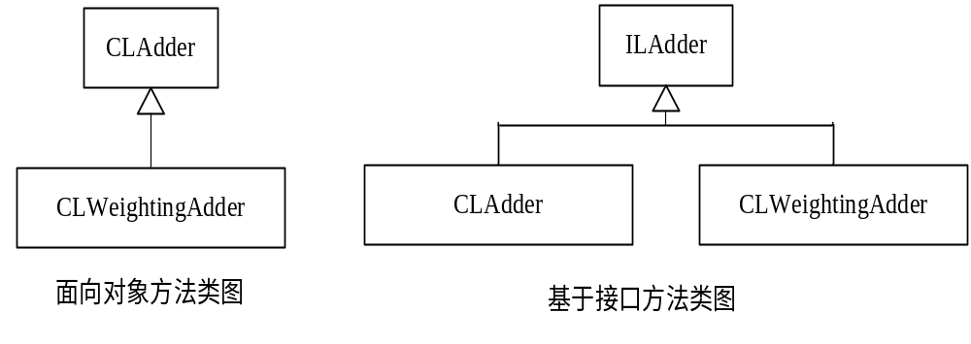
加法器例子——加法器的架构
版本4虽然也是继承，但ILAdder只是一个抽象类，只定义了接口，没有实现
显然版本4的耦合度小于版本3
另一种说法：架构设计就是一个解耦的过程

Slide 67
加法器例子
版本5：基于接口的思想的模板实现
  没有虚函数，静态的多态
  代码1.8
  如何增加新的加法器？
  对于模板代码，模板参数演绎是比较好的阅读方法
版本6：面向方面的思想
  靠增加基类来扩展加法器，而不是增加派生类扩展加法器
  代码1.9
  如何增加新的加法器？

Slide 68
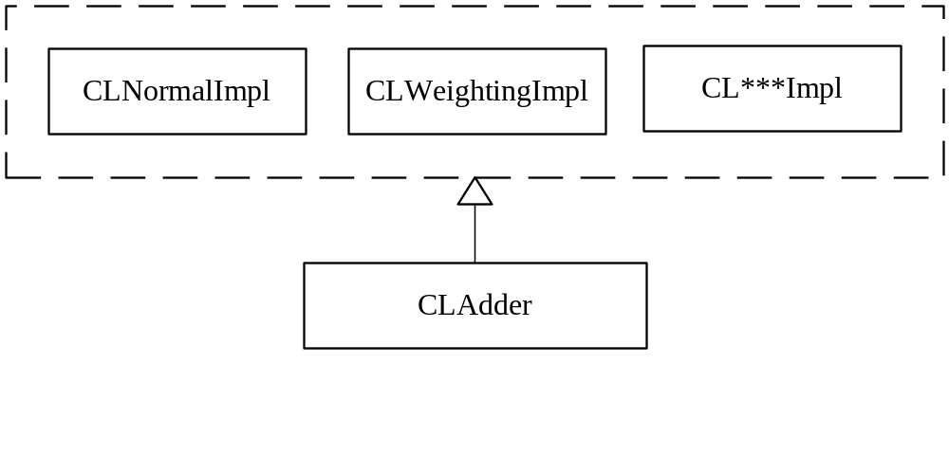
加法器例子
何为方面？
  CLNormalImpl、CLWeightingImpl，以及以后可能新增的CL***Impl，实际上代表了如何进行加法运算这一方面的问题，是对加法运算的抽象
  假设现在需要在加法运算之前，对加法器进行安全性检查，而检查的方法又多种多样。
  安全性检查就代表了加法器另一方面的问题。这样一来加法器就需要两个模板参数，一个代表如何进行加法运算的抽象，另一个代表如何进行安全性检查的抽象

Slide 69
加法器的小结
结构化思想实现的加法器，没有做到封装，也不能容纳变化点；
基于对象的方法进了一步，它所实现的加法器做到了封装，但没有容纳变化点；
而面向对象方法所实现的加法器，则做到了上述两点；
基于接口的设计方法，则更进了一步，不仅实现了变化点的封装，还降低了代码的耦合度，提高了扩展性。
另外，本节也给出了两种基于模板的加法器实现。它们与前面提到的几种方法孰优孰劣，则是仁者见仁智者见智了，不同的场景可能会有不同的答案。

Slide 70
总体的学习方法——系统观
两层映射的重要性
核
心
课
程
及
课
程
设
计
软件架构
猜
测
、
实
证
、
构
建
高级语言
底层物理模型

Slide 71
第一讲 前言
教学目的
课程主要内容及安排
学习方法
学习资料推荐
编程环境介绍

Slide 72
学习资料推荐
学习中的困惑
  漫无目的、缺乏指导，不知道该怎么样学习
基本的方法
  看书＋实践
  方向不明确

Slide 73
学习资料推荐
高度重视语言的学习
  学好C和C++，暂时不要盲目学Java等语言，限制今后的技术道路
  C和C++程序贴近机器（大多数操作系统都是基于C的）、高性能，将使你更能深入理解计算机系统和算法，在技术道路上走得更远
  语言的学习不仅仅是语法的学习，最主要的是其背后蕴藏的程序设计思想、软件架构思想的学习
  要知道这些思想的来龙去脉
  到了一定程度后，保持每年都能学种新语言，为什么？（有些思想是某种语言特有的）

Slide 74
书籍推荐（假定有基本C基础）
深入理解计算机系统
C学习
  C陷阱与缺陷
  C和指针
基本C++学习
  Essential C++
  Effective C++
  More Effective C++
  C++沉思录中面向对象的部分
  设计模式精解
深入C++学习
  深度探索C++对象模型

Slide 75
书籍推荐（假定有基本C基础）
模版学习
  C++ Template：Complete Guide
  Modern C++ Design
模版库学习
  C++标准程序库
  Effective STL
  STL源码剖析
C++学习收工
  Exceptional C++
  More Exceptional C++
  C算法卷一、卷二

Slide 76
学习资料推荐
语言到了一定程度，可以进行系统的学习
建议首先学习Windows操作系统
  Windows比Linux先进（内核结构，线程）
  学习windows能尽快熟悉先进的软件架构（各种架构库，天生的消息循环观察者）

Slide 77
Windows学习书籍推荐
WindowsAPI学习
  Programming windows（上下册）
  Windows核心编程
MFC学习
  MFC基本使用的学习
  深入浅出MFC
COM学习
  COM原理与应用
  ATL Internals

Slide 78
学习资料推荐
之后，可进行Linux系统的学习
Linux系统操作
  鸟哥的Linux私房菜：基础学习篇
  鸟哥的Linux私房菜：服务器架设篇
Linux系统API
  Unix环境高级编程
  Unix网络编程卷一、卷二
  C++网络编程卷1、卷2
  ACE程序员指南

Slide 79
学习资料推荐
Linux内核学习
  一定要先学Linux设备驱动编程
  学习内核源代码
    《Linux内核完全剖析－－基于0.12内核》
  学习内核源代码，要有方向性。
    文件系统
    网络系统

Slide 80
学习资料推荐
在linux内核学习到一定程度后，可深入学习操作系统
  80X86汇编语言程序设计教程
  自己动手写操作系统（第二版：orange’s 一个操作系统的实现）
此时，可根据需要选择性的学习.NET、Java等平台

Slide 81
第一讲 前言
教学目的
课程主要内容及安排
学习方法
学习资料推荐
编程环境介绍

Slide 82
Linux操作系统的安装
本课程代码的运行环境是Ubuntu，64位
虚拟机中安装Linux系统
远程登录到Linux服务器
直接安装Linux系统

Slide 83
虚拟机中安装Linux
在Windows操作系统中，安装虚拟机软件VMware
在VMware中安装Linux操作系统
无需磁盘分区，可边使用Windows，边使用Linux

Slide 84
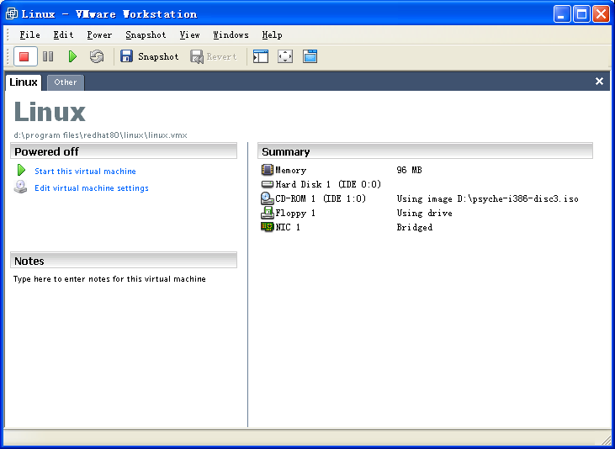
虚拟机中安装Linux

Slide 85
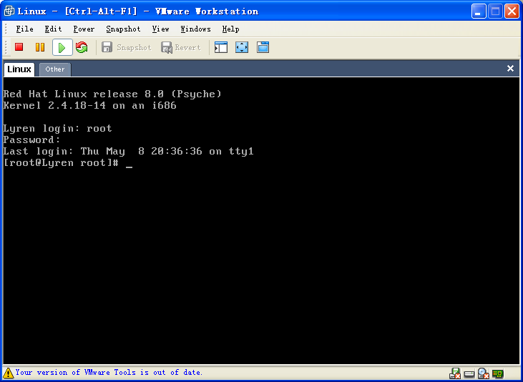
虚拟机中安装Linux

Slide 86
远程登录到Linux服务器
使用telnet、SecureCRT等登录到远程Linux服务器
无需进行磁盘分区，对原有系统无影响
必须要有Linux服务器
不能独占使用，可能存在干扰

Slide 87
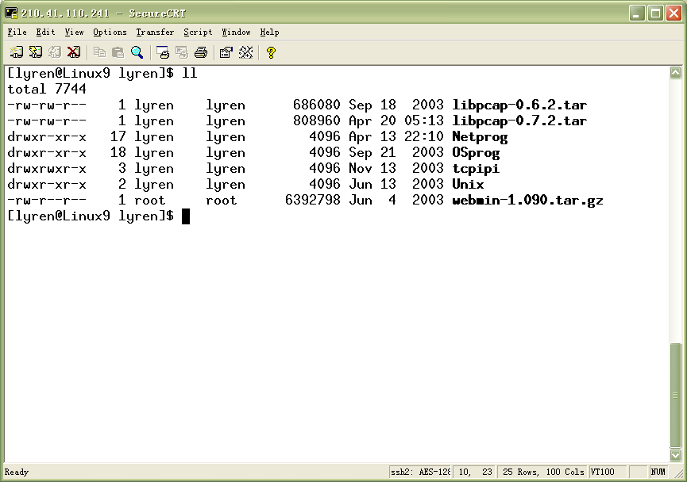
远程登录到Linux服务器

Slide 88
直接安装Linux
推荐直接磁盘分区安装Linux
  更快熟悉Linux系统的操作，为什么？
  对计算机硬件要求低（虚拟机内存要求高）
  也不要求远程服务器环境（远程登录）
  可方便使用集成开发环境（类似于VC开发环境）
推荐安装Ubuntu
  强大的软件包管理工具APT，负责下载安装软件，并维护软件包之间的依赖关系
  Ubuntu桌面版、服务器版应用比较广泛
  Ubuntu功能强大，使用方便（边学习边娱乐）

Slide 89
安装方法
Windows与Linux共存
  选择一个Windows非主分区，备份文件，删除该分区
  在该分区中安装Linux
  安装过程中，除了创建ext2或ext3文件系统分区外，还要创建swap交换分区

Slide 90
加入学校软件源
APT从预选设置好的软件源下载软件包
学校提供了高速的软件下载源
在/etc/apt/sources.list开头处加入学校提供的软件源
  http://ubuntu.uestc.edu.cn
  展示

Slide 91
g++的使用
Ubuntu默认没有安装编译环境
  #apt-get install build-essential
g++的基本用法
  #g++ test.cpp
  #g++ -o test test.cpp
  #g++ -c test.cpp 生成目标文件test.o
  #g++ -o test test.cpp –g
  #g++ -O -o test test.cpp 优化

Slide 92
g++的使用
g++的基本用法
  #g++ -S test.cpp 产生汇编代码test.s
  #g++ -E test.cpp > my.txt 只激活预处理，将结果保存在my.txt中
  #g++ -I../gtest/include test.cpp 指定头文件路径
  #g++ -L../gtest -lgtest test.cpp 指定库的路径
  #g++ test.cpp –DOK=2 设宏OK为2
  #g++ test.cpp –DOK 定义宏OK

Slide 93
第一讲 前言
教学目的
课程主要内容及安排
学习方法
学习资料推荐
编程环境介绍

